Slide 1

Banco de Dados
Jose.wellington@ceub.edu.br
‹#›

Slide 2
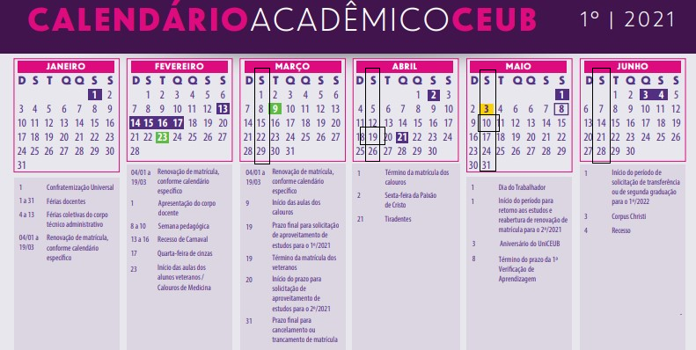
Plano de Ensino – Banco de Dados
‹#›
Notes:
‹#›

Slide 3
Agenda
Arquivo sequencial
Índices
Árvore B tree
Índice Clusterizado
Índice Não-Clusterizado
Criando o Índice
Plano de execução
O que é Stored Procedure?
Vantagens da Stored Procedure
Comandos SQL dentro de aplicações C# e PHP
Stored Procedure dentro de aplicações C# e PHP
Delimitador Stored Procedure
Stored Procedure sem Parâmetros
Questionário – Kahoot
‹#›

Slide 4
Arquivo sequencial
‹#›

Slide 5
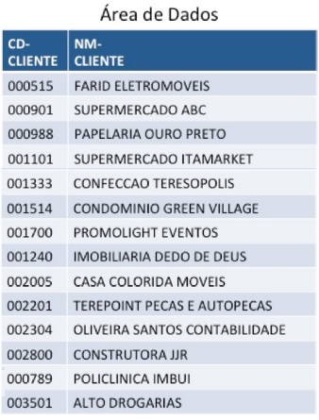
Arquivo sequencial
Registros são distribuídos em uma ordem, um após o outro.
Ordem pode ser a sequencia de geração dos registros.
• Vantagem – Simplicidade
• Desvantagem – Busca de registro através de acesso sequencial.
‹#›

Slide 6
Índices
‹#›

Slide 7
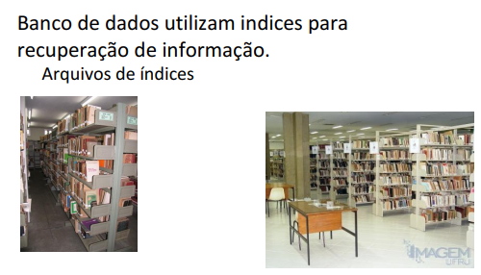
Índices
Objetivo
Permitir um rápido acesso aleatório aos registros num arquivo.
‹#›

Slide 8
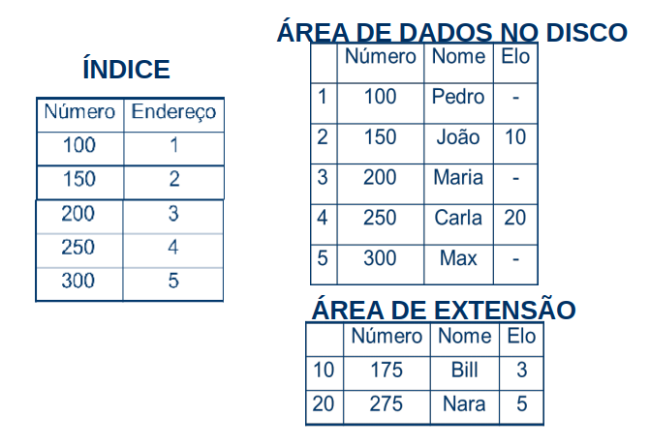
Índices
O que é um Índice?
Uma estrutura de dados adicional associada ao arquivo (tabela).
‹#›

Slide 9
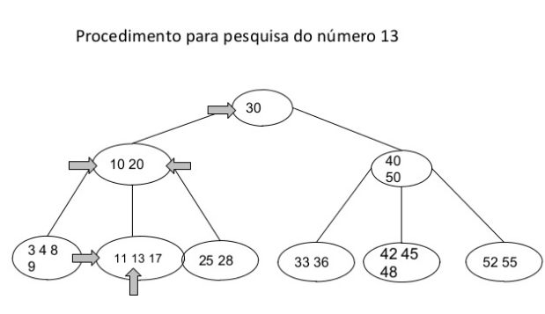
Índices
Índices são empregados em consultas para ajudar a encontrar registros com um valor específico em uma coluna de forma rápida – ou seja, aumentar o desempenho na execução de consultas.
‹#›

Slide 10
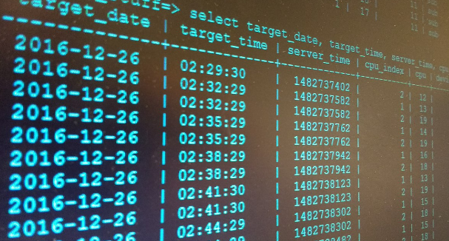
Índices
Com Índices, o SGBD vai direto a uma linha em vez de buscar toda a tabela até encontrar os registros que importam.
‹#›

Slide 11
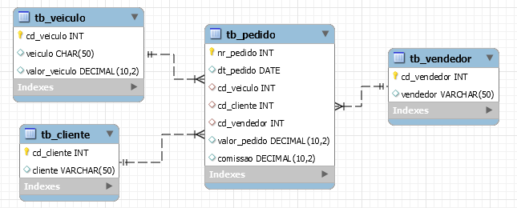
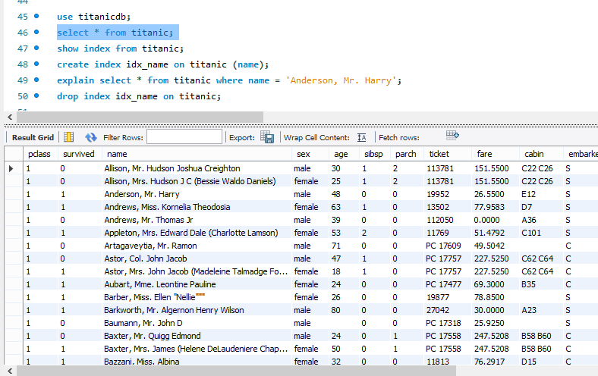
Índices
Por padrão, o SGBD cria índices automaticamente para campos de:
- Chave primária
- Chave estrangeira
- Constraint UNIQUE
Além disso, podemos criar índices para outras colunas usadas com frequência em buscas ou junções.
‹#›

Slide 12
Árvore B (B tree)
‹#›

Slide 13
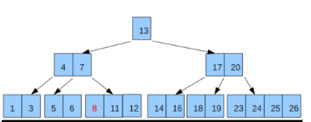
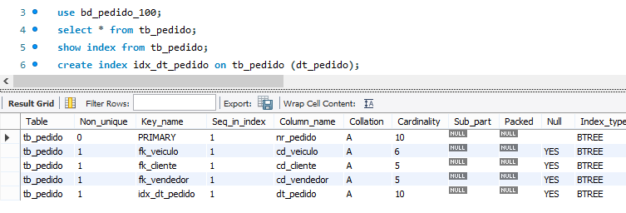
Árvore B (B tree)
Uma árvore B (B tree) é uma estrutura de dados em árvore, auto-balanceada, que armazena dados classificados e permite pesquisas, acesso sequencial, inserções e remoções em tempo logarítmico.
‹#›

Slide 14
Árvore B (B tree)
A tecnologia BTree é uma espécie de índice que permite uma busca rápida em gigantescas bases de dados.
Praticamente todos os bancos de dados SQL baseiam se nesse padrão de buscas.
‹#›

Slide 15
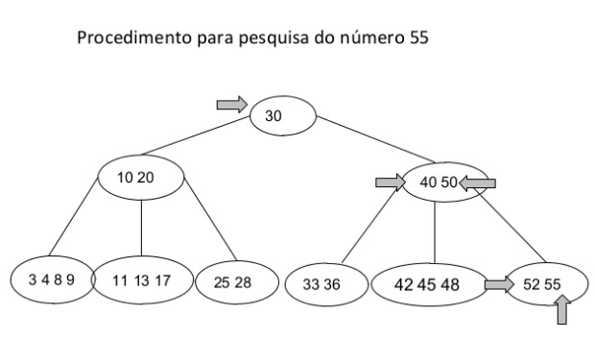
Árvore B (B tree)
É muito interessante que você entenda este conceito, pois ele não somente é aplicável ao SGBD como irá lhe ajudar a compreender aspectos de performance em qualquer banco de dados.
‹#›

Slide 16
Índice Clusterizado
‹#›

Slide 17
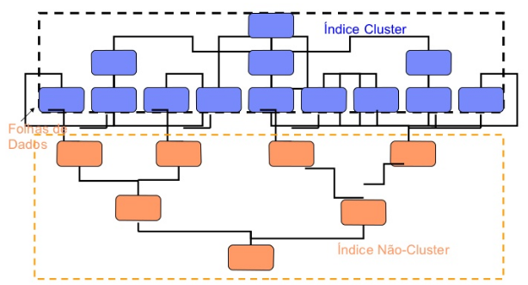
Índices
Índice Clusterizado
- Índices clusterizados alteram a forma como os dados são armazenados em um banco de dados, pois ele classifica as linhas de acordo com a coluna que possui o índice.
- Uma tabela só pode ter um índice clusterizado.
‹#›

Slide 18
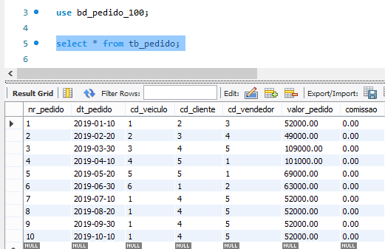
Índices
Índice Clusterizado
Geralmente está na coluna que é chave primária da tabela.
Se uma tabela não possuir índice clusterizado, suas linhas são armazenadas em uma estrutura não-ordenada chamada de heap.
‹#›

Slide 19
Índice Não-Clusterizado
‹#›

Slide 20
Índices
Índice Não-Clusterizado
Em um índice não-clusterizado a forma como os dados são armazenados não é alterada, em um objeto separado é criado na tabela, apontando para as linhas da tabela original após a busca.
‹#›

Slide 21
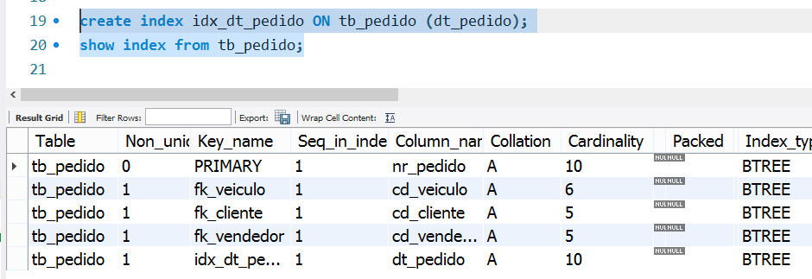
Índices
Índice Não-Clusterizado
Baseia-se em valores-chave
Uma tabela pode ter vários índices não-clusterizados.
‹#›

Slide 22
Criando o Índice
‹#›

Slide 23
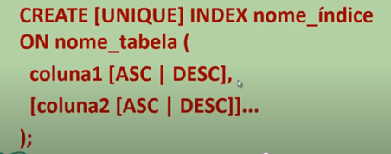
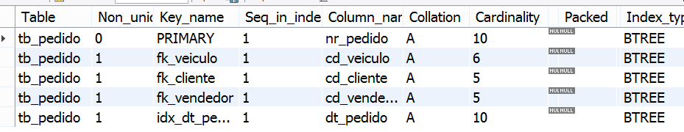
Criando o Índice
create index idx_dt_pedido ON tb_pedido (dt_pedido);
show index from tb_pedido;
‹#›

Slide 24
Plano de execução
‹#›

Slide 25
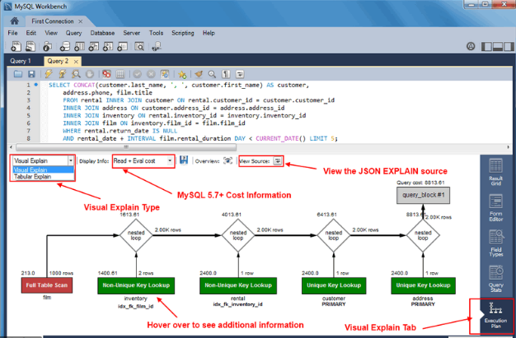
Índices –plano de execução
1 – O que é um plano de execução
Um plano de execução exibe de maneira gráfica os métodos de recuperação de dados que o Otimizador de Consulta do SQL Server escolheu. Além disso, mostra também o custo (em termos de uso de recursos) da execução das instruções.
‹#›

Slide 26
Índices –plano de execução
2 – Para que serve um plano de execução
Com esse recurso, você consegue ver as etapas de execução da sua query e assim verificar o que pode ser melhorado.
Uma outra utilidade é comparar duas queries. Imagine que você fez uma melhoria no seu sistema e alterou uma consulta.
‹#›

Slide 27
Índices –plano de execução
3- Quando usar um plano de execução
use o plano de execução sempre que escrever uma consulta! Assim você sempre entregará a melhor query (naquele momento).
‹#›

Slide 28
Comandos SQL dentro de aplicações C# e PHP

Slide 29

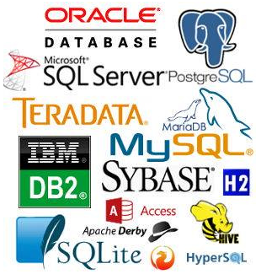
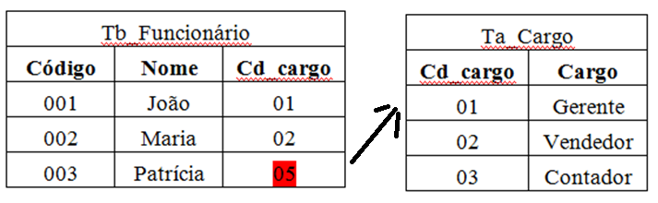
Processamento com BD
Exemplo:
Coleção de Dados Relacionados
Sistema de Produção
Sistema de Vendas
Sistema de Engenharia
Banco de Dados
Dados de Produtos

Slide 30

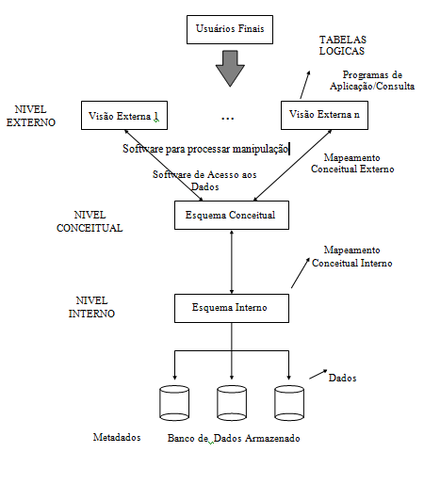
Representação Física do SGBD
‹#›

Slide 31
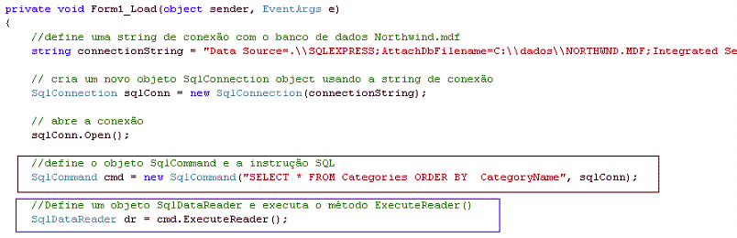
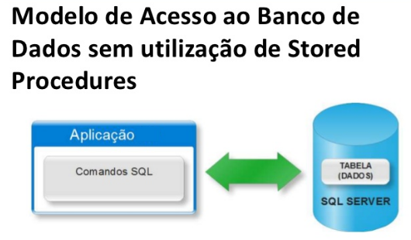
1) Exemplo comandos SQL dentro da aplicação em C#
‹#›

Slide 32
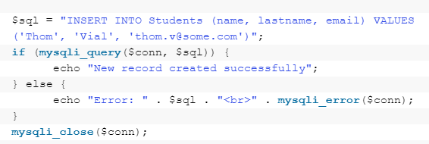
3) Exemplo comandos SQL dentro de uma aplicação PHP
‹#›

Slide 33
Stored Procedure dentro de aplicações C# e PHP

Slide 34
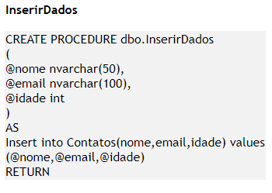
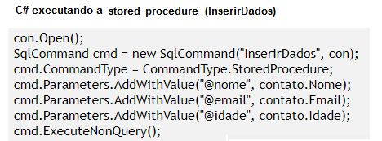
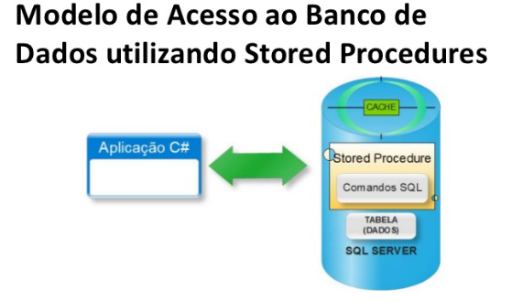
2) Exemplo comandos BD SQL Stored procedure dentro de uma aplicação em C#
‹#›

Slide 35
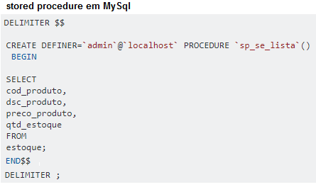
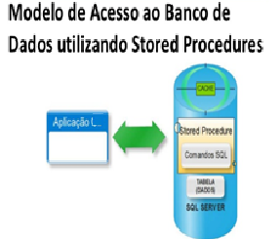
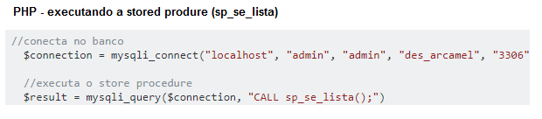
4) Exemplo comandos BD MySql Stored procedure em aplicação em PHP
‹#›

Slide 36
O que é Stored Procedure?

Slide 37
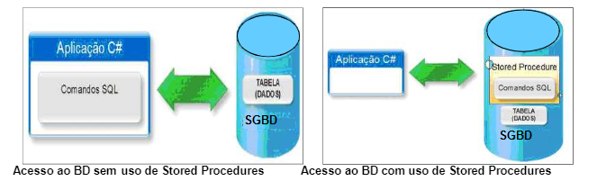
O que é Stored Procedure?
Stored Procedure, que traduzido significa Procedimento Armazenado, é uma conjunto de comandos em SQL que podem ser executados de uma só vez.
Ele armazena tarefas repetitivas e aceita parâmetros de entrada para que a tarefa seja efetuada de acordo com a necessidade individual.
‹#›

Slide 38
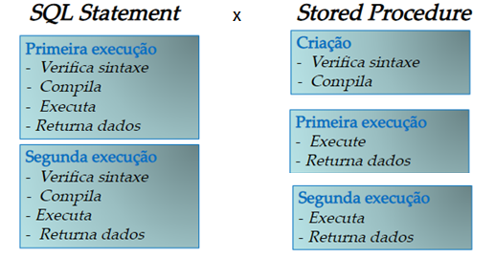
O que é Stored Procedure?
‹#›

Slide 39
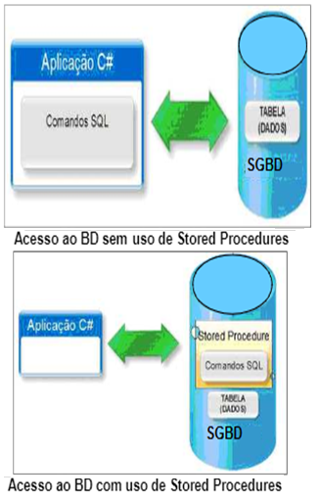
Vantagens da Stored Procedure
Facilitar a manutenção e a alteração das aplicações
Ocultar a complexidade de acesso ao BD
Poder receber parâmetros de entrada e retornar resultados
Reduzir o tráfego de rede gerado pela aplicação
Facilitar e centralizar o gerenciamento de permissões
Melhora a velocidade de execução.
‹#›

Slide 40
Delimitador Stored Procedure

Slide 41
Delimitador Stored Procedure
use bd_pedido_01;
DELIMITER $$
CREATE PROCEDURE sp_primeiro()
BEGIN
select * from tb_cliente limit 1;
select * from tb_pedido limit 1;
select * from tb_veiculo limit 1;
select * from tb_vendedor limit 1;
END$$
DELIMITER ;
call sp_primeiro();
Begin...End;
São (contêineres) usados para delimitar blocos de comandos a serem executados pela stored procedure.
Cada declaração aninhada possui um delimitador (;)
Um bloco de Begin pode ser aninhado dentro de outros blocos.
‹#›

Slide 42
Delimitador Stored Procedure
use bd_pedido_01;
DELIMITER $$
CREATE PROCEDURE sp_primeiro()
BEGIN
select * from tb_cliente limit 1;
select * from tb_pedido limit 1;
select * from tb_veiculo limit 1;
select * from tb_vendedor limit 1;
END$$
DELIMITER ;
call sp_primeiro();
DELIMITER para criar rotinas com vários comandos.
Porém o delimitador (;) pode ser problemático pois, ao ser encontrado em um procedimento, finaliza imediatamente.
‹#›

Slide 43
Stored Procedure sem Parâmetros

Slide 44
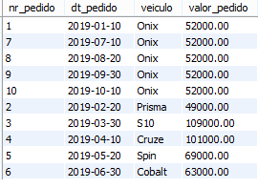
Stored Procedure sem parâmetros
DELIMITER $$
CREATE PROCEDURE sp_02()
BEGIN
select P.nr_pedido, P.dt_pedido, V.veiculo, P.valor_pedido from
tb_pedido P inner join tb_veiculo V
on P.cd_veiculo = V.cd_veiculo;
END$$
DELIMITER ;
call sp_02();
‹#›

Slide 45
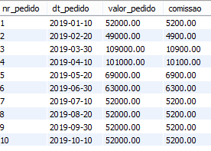
Stored Procedure sem parâmetros
Criar uma sp_02A para listar (nr_pedido, dt_pedido, valor_pedido, comissao
‹#›

Slide 46
Questionário

Slide 47
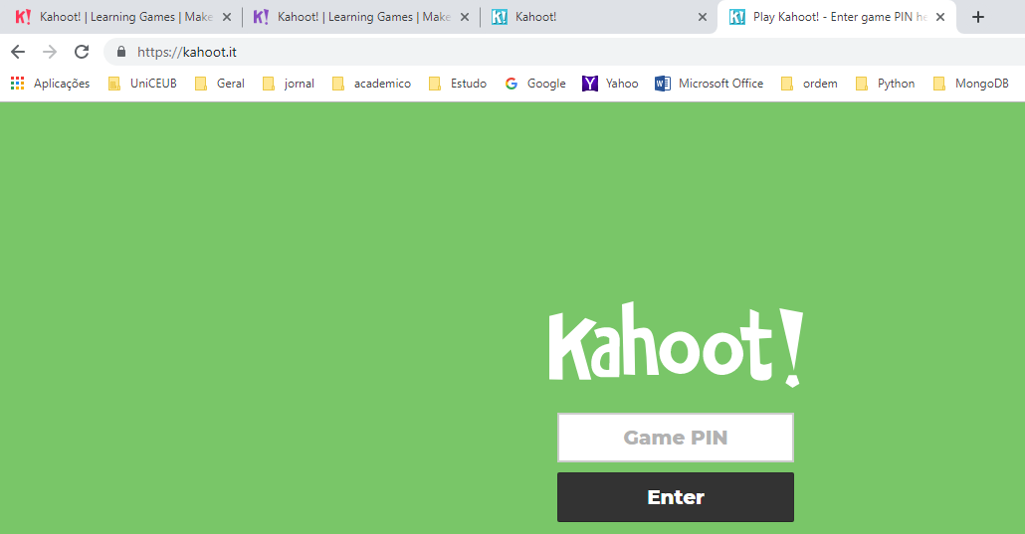
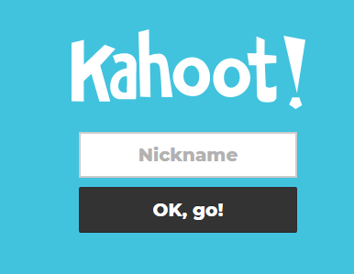
Questionário
Nome + RA

Slide 48
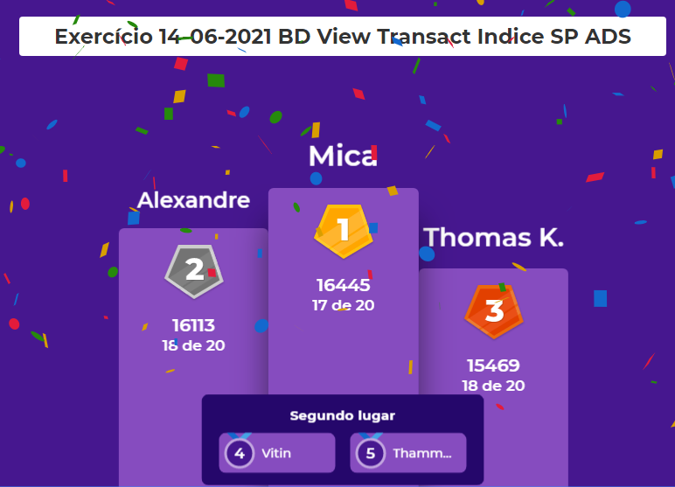
Questionário

Slide 49
Agenda
Arquivo sequencial
Índices
Árvore B tree
Índice Clusterizado
Índice Não-Clusterizado
Criando o Índice
Plano de execução
O que é Stored Procedure?
Vantagens da Stored Procedure
Comandos SQL dentro de aplicações C# e PHP
Stored Procedure dentro de aplicações C# e PHP
Delimitador Stored Procedure
Stored Procedure sem Parâmetros
Questionário – Kahoot
‹#›

Slide 50
Dúvidas
Jose.wellington@uniceub.br
‹#›

Slide 51
Exercício

Slide 52
Exercício
-- 01 Criar view Vw14_01 que Lista os campos titulo, editora
-- 02 Criar view Vw14_02 que Lista o total de livro por editora
-- 03 Criar uma consulta que faça ROLLBACK – excluir cd_editora = 1 na tb_livro
-- 04 Criar uma consulta que faça Commit - aumentar o preço em 20%
-- 05 Lista os preços acima da média
-- 06 Lista os livros que estão acima da média da Editora Campus

